Slide 1

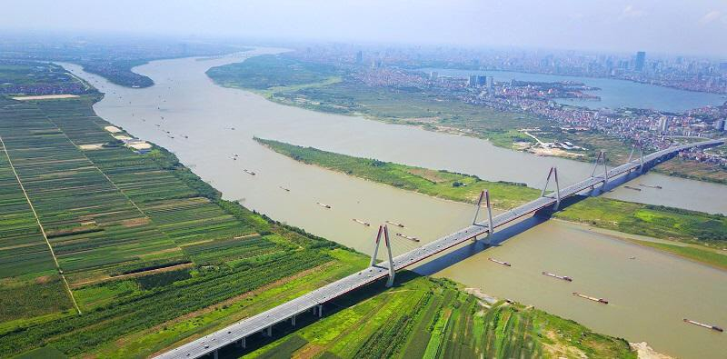

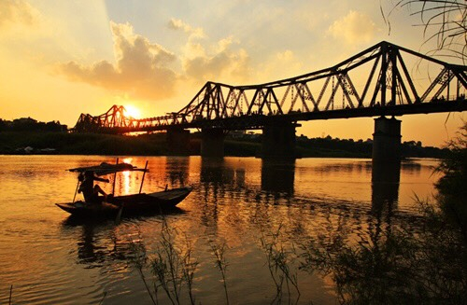
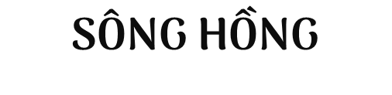



Slide 2
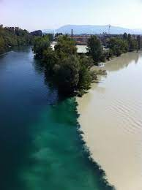
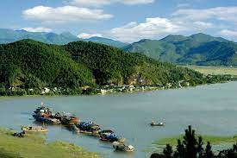
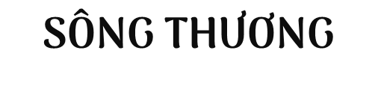


Slide 3
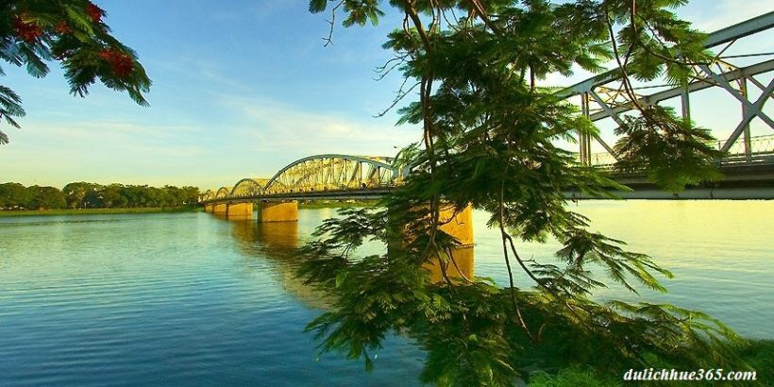
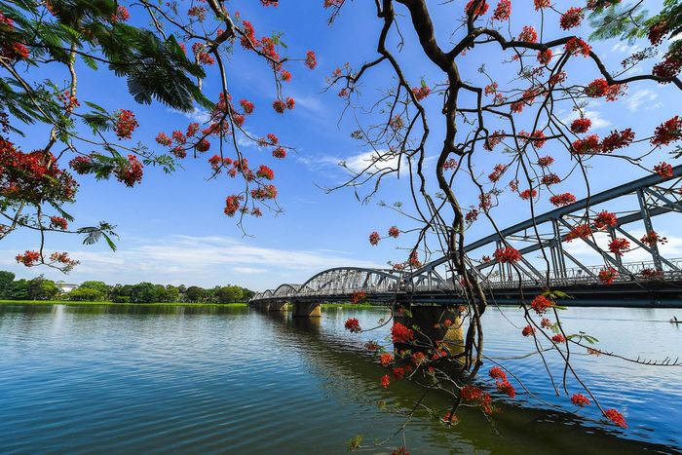
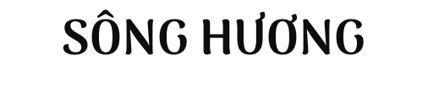


Slide 4
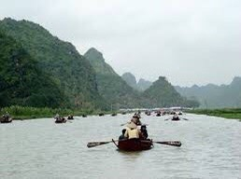
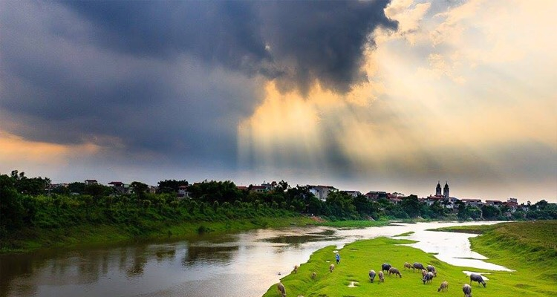



Slide 5
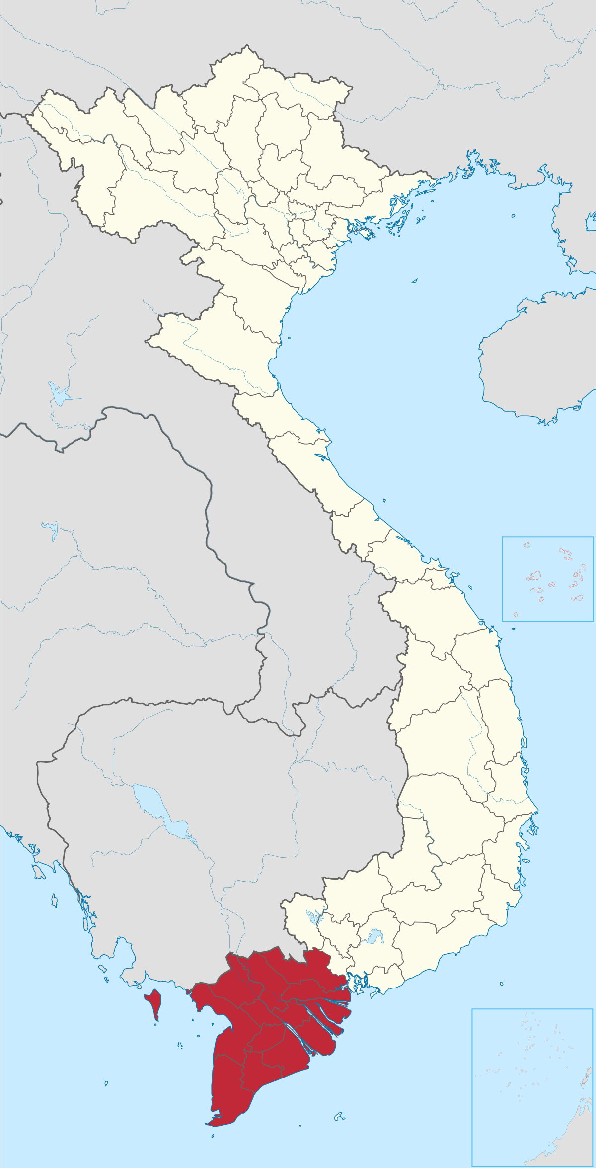
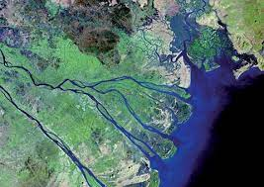
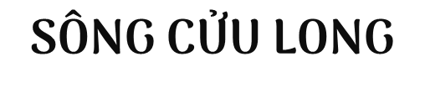


Slide 6





- Nguyên Hồng-

Slide 7





Slide 8

1. Đọc- chú thích
a. Đọc
GV gọi 2 học sinh đọc văn bản trước lớp.
Giọng đọc: khi sôi nổi, hào hứng, khi chậm rãi, trầm lắng, suy tư

Slide 9

Ngày xưa ta đi học
Mười tuổi thơ nghe gió thổi mùa thu
Mắt ngẩng lên trông bản đồ rực rỡ
Như đồng hoa bỗng gặp một đêm mơ.
Bản đồ mới tường vôi cũng mới
Thầy giáo lớn sao, thước bảng cũng lớn sao
Gậy thần tiên và cánh tay đạo sĩ
Đưa ta đi sông núi tuyệt vời.
Tim đập mạnh hồn ngây không sao hiểu
Mê Kông sông dài hơn hai ngàn cây số mông mênh
…
Mê Kông chảy
Cây lao đá đổ
Lan hoang dứa mật thông nhựa lên hương
Những trưa hè ngun ngút nắng Trường Sơn

Slide 10
Ngẫm nghĩ voi đi
Thác Khôn cười trắng xoá
Ta đi... bản đồ không nhìn nữa...
Sáng trời thu lại còn bướm với trời xanh
Trúc đào tươi chim khuyên rỉa cánh sương đọng long lanh
Ta cởi áo lội dòng sông ta hát
Mê Kông chảy Mê Kông cũng hát
Rừng núi lùi xa
Đất phẳng thở chan hoà.
Sóng toả chân trời buồm trắng.
Nam Bộ
Nam Bộ
Chín nhánh Mê Kông phù sa nổi váng
Ruộng bãi Mê Kông trồng không hết lúa
Bến nước Mê Kông tôm cá ngập thuyền
Sầu riêng thơm dậy đất Thủ Biên
Suối mát dội trong lòng dừa trĩu quả.

Slide 11
Mê Kông quặn đẻ
Chín nhánh sông vàng
Nông dân Nam Bộ gối đất nằm sương
Mồ hôi vã bãi lau thành đồng lúa
Thành những tên đọc lên nước mắt đều muốn ứa
Những Hà Tiên, Gia Định, Long Châu
Những Gò Công, Gò Vấp, Đồng Tháp, Cà Mau
Những mặt đất
Cha ông ta nhắm mắt
Truyền cháu con không bao giờ chia cắt.
*
Ta đã lớn
Thầy giáo già đã khuất
Thước bản to nay thành cán cờ sao
Những tên làm man mác tuổi thơ xưa
Đã thấm máu của bao hồn bất tử

Slide 12
1. Đọc- chú thích
b. Chú thích
- Gậy thần tiên: hình ảnh ẩn dụ chỉ cây thước của thầy giáo.
- Đạo sĩ: chỉ người thầy được ngưỡng mộ trong mắt học trò.
- Ngụn ngút: hơi nóng bốc lên và tỏa ra không ngớt.
- Phù sa: đất, cát nhỏ, mịn cuốn trôi theo dòng sông hoặc lắng đọng lại ở bờ sông, bãi bồi

Slide 13

2. Tìm hiểu chung
a. Tác giả
Nguyên Hồng ( 1918 - 1982), tên thật là Nguyễn Nguyên Hồng; sinh ra ở Nam Định, sống ở Hải Phòng
1
Ngòi bút của ông luôn hướng về những người cùng khổ, đặc biệt là phụ nữ và nhi đồng. Khi viết về họ, ông tỏ rõ niềm yêu thương sâu sắc, mãnh liệt và lòng trân trọng
2
3
Là nhà văn hiện thực xuất sắc, tự học mà thành tài

Slide 14



Slide 15
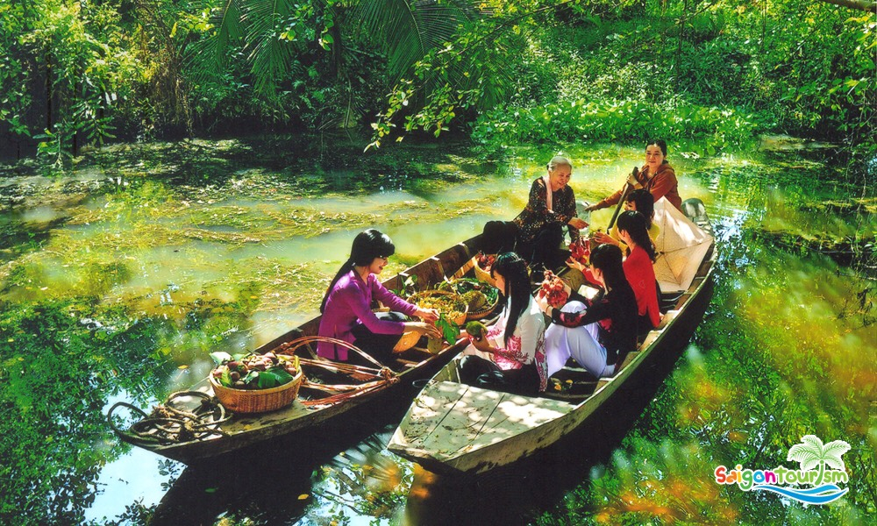
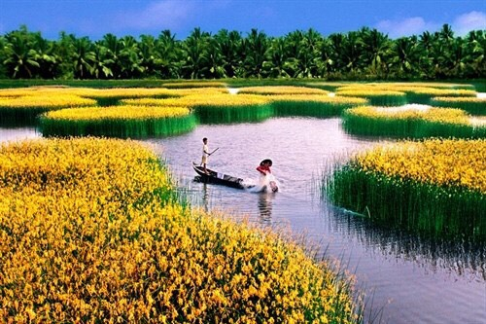
2. Tìm hiểu chung
b. Tác phẩm
* Hoàn cảnh sáng tác
- Bài thơ được sáng tác 1960, in trong tập thơ “Trời xanh”.
* Thể loại
- Thơ tự do
* PTBĐ
- Biểu cảm
* Chủ thể trữ tình
- Nhân vật “ta”

Slide 16




Từ đầu… cây số mênh mông: Hình ảnh sông Mê Kông trong kí ức của cậu học trò.
Phần 1
Tiếp… lòng dừa trĩu quả: Vẻ đẹp, sự trù phú của dòng ảnh sông Mê Kông.
Phần 2
Tiếp… chia cắt: Sự gắn bó của dòng sông Mê Kông với con người Nam Bộ
Phần 3
Còn lại: Suy ngẫm của nhà thơ
Phần 4

Slide 17


Slide 18
1. Hình ảnh «tấm bản đồ rực rỡ»
- Bối cảnh xuất hiện: trong tiết Địa lí mà thầy giáo trẻ dạy
- Tấm bản đồ: hình thái đất nước, núi sông, biển đảo, các vùng miền, vị trí địa lí, ranh giới..
→ Tượng trưng cho tôt quốc thiêng liêng
- Tấm bản đồ rự rỡ: một không gian mới, một thế giới mới với nhiều vùng đất gần xa, trong đó có dòng sông Mê Kông.
- Hình ảnh người thầy: trở nên diệu kì như có phép lạ nâng cánh ước mơ của học trò.

Slide 19
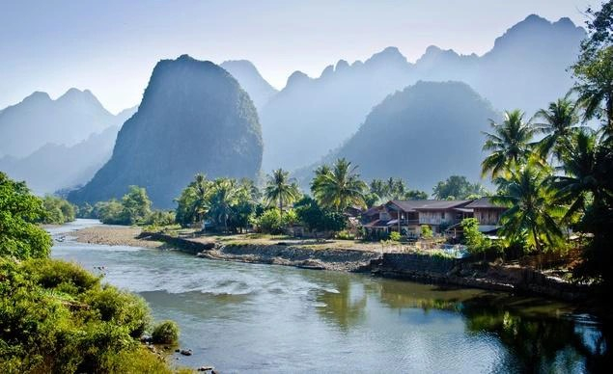
Niềm tự hào, hứng khởi, háo hức, say mê, tò mò, khao khát khám phá núi sông Tổ quốc

Slide 20
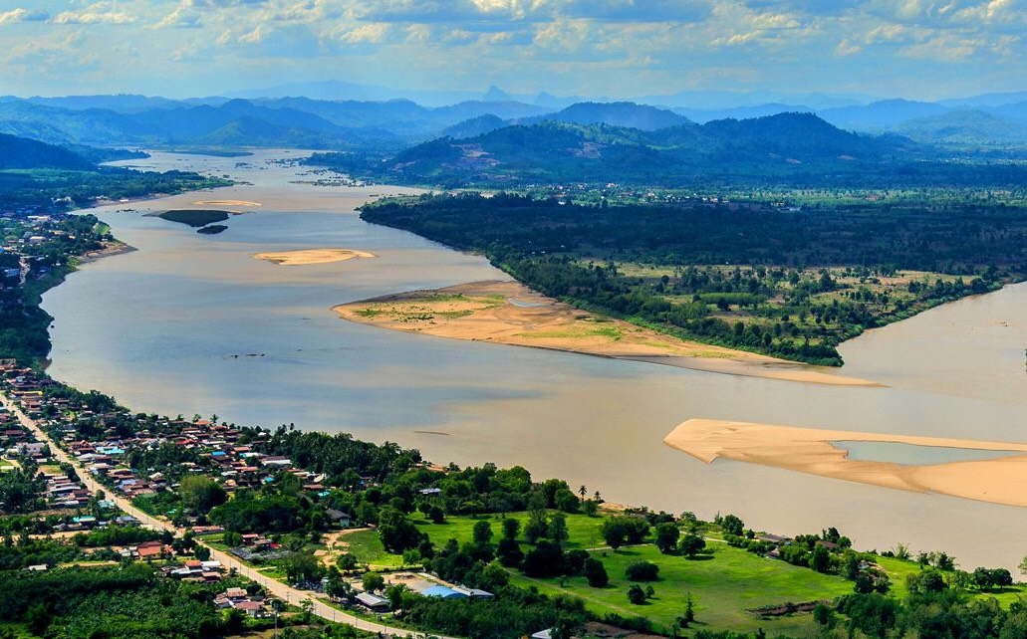
2. Vẻ đẹp dòng sông Mê Kông
* Vẻ đẹp dữ dội, hùng vĩ, hoang sơ ở thượng nguồn dòng sông:
- Thời gian: trưa hè ngun ngút.
- Cảnh vật quanh sông: cây lao đá đổ, bao bọc bởi các loại cây như lan hoang, dứa mật, thông nhựa.
+ Dòng chảy: Chảy qua dãy Trường Sơn, thác Khôn.

Slide 21
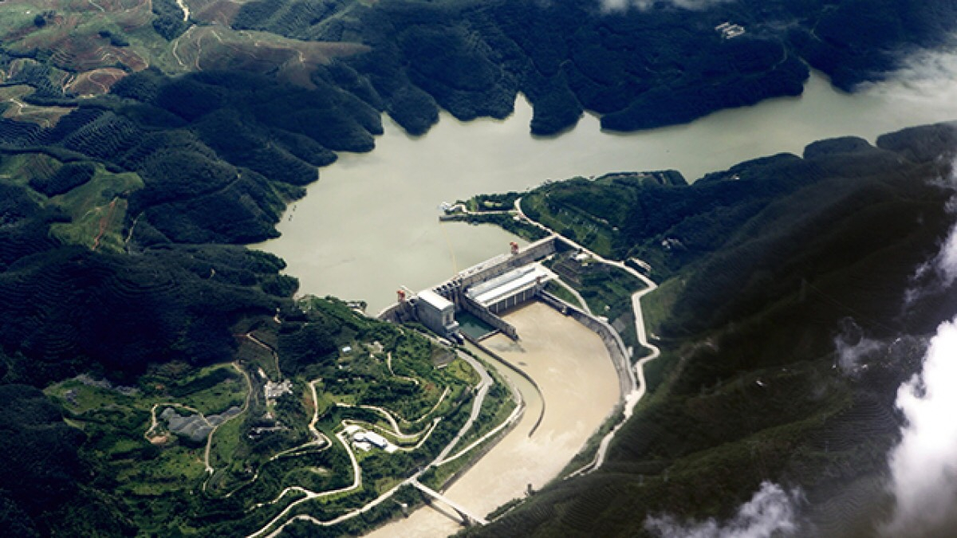
2. Vẻ đẹp dòng sông Mê Kông
* Vẻ đẹp êm đềm, trù phú, tràn trề nhựa sống của chín nhánh Mê Công:
- Thời gian: sáng mùa thu
- Vẻ đẹp thiên nhiên trên sông:
+ Liệt kê: bướm với trời xanh, chim khuyên rỉa cành, sương đọng long lanh...
+ Đối, nhân hóa: rừng núi lùi xa, đất phẳng thở chan hòa, sóng tỏa chân trời buồm trắng, Mê Công cũng hát.
Notes:
PHT giao cho HS thực hiện từ nhà

Slide 22
* Vẻ đẹp trù phú của vùng đồng bằng sông Cửu Long: Liệt kê hàng loạt hình ảnh “phù sa nổi váng”, “ruộng bãi...không hết lúa”, “bến nước tôm cá ngợp thuyền”, “sầu siêng thơm dậy, dừa trĩu quả...”
➩ Những bức tranh cảnh vật sinh động, tràn đầy màu sắc và âm thanh. Sông Mê Công hiền hòa, trù phú.
➔ Sự giàu có hào phóng mà dòng sông ban tặng cho vùng đất Nam Bộ.

Slide 23
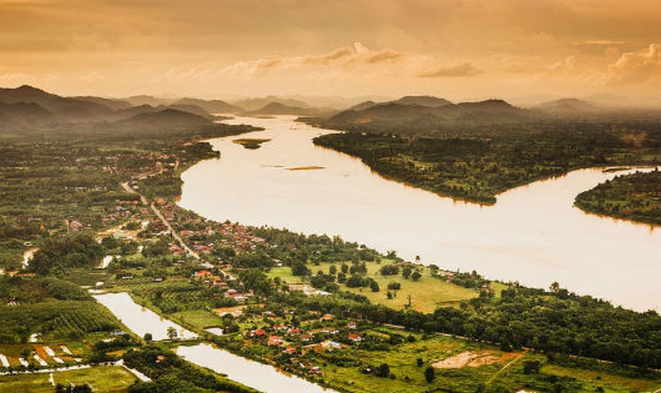
2. Vẻ đẹp dòng sông Mê Kông
* Nhân vật ta:
+ Ta đi... bản đồ không nhìn nữa... → Dường như hòa nhập tưởng tượng với cuộc sống thật. Khám phá dòng sông.
+ Ta cởi áo lội dòng sông ta hát. → Giao hòa với thiên nhiên, hứng thú, say mê.
→ Những trải nghiệm phong phú của nhà thơ về địa hình, thiên nhiên gắn với dòng sông Mê Công.
➔ Tình yêu, niềm tự hào của nhà thơ trước vẻ đẹp của dòng sông Mê Công, tình yêu quê hương đất nước tha thiết.

Slide 24

3. Hình ảnh người nông dân Nam Bộ
- Cực nhọc, cùng bùn để xây dựng quê hương: gối đất nằm sương, mồ hôi và bãi lầy thành đồng lúa.
- Họ gắn bó với từng mảnh đất: Thành những tên đọc lên nước mắt đều muốn ứa... Cà Mau.
- Là những con người yêu quê, luôn đoàn kết giữ gìn đất đai sông núi; ông cha hy sinh để giữ đất giữ nước cho con cháu: Những mặt đất… chia cắt.
Sự gắn bó của con người với dòng sông. Sông Mê Kông gắn bó, đóng góp to lớn cho cuộc sống của con người.

Slide 25

Nghệ thuật
- Ngôn ngữ thơ giản dị, dùng thành ngữ gối đất nằm sương...;liệt kê, ẩn dụ…
Những trải nghiệm phong phú của nhà thơ về cuộc sống con người gắn với dòng sông Mê Công.
Niềm yêu mến, tự hào, cảm phục của nhà thơ với con người Nam Bộ.

Slide 26

4. Tình cảm của tác giả
Khi trưởng thành
Khi khôn lớn
Thuở học trò thơ bé

Slide 27
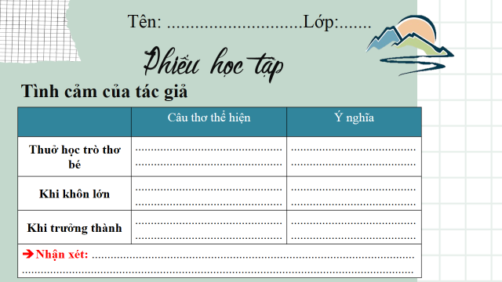
4. Tình cảm của tác giả

Slide 28

 | Câu thơ thể hiện | Ý nghĩa
Thuở học trò thơ bé
Khi khôn lớn
Khi trưởng thành
➔ Nhận xét
Ngày xưa ta đi học
Mười tuổi thơ nghe …. bản đồ rực rỡ
➔ Háo hức, say mê, choáng ngợp và khao khát được khám phá.
Ta đi…bản đồ không nhìn nữa….
➔ Tự hào vẻ đẹp, sự trù phú, giàu có có dòng sông; trân trọng, biết ơn dòng sông
Ta đã lớn…
➔ Nhận ra dòng sông Mê Kông còn là dòng sông của lịch sử, của văn hóa
Tình yêu của tác giả đối với dòng sông Mê Kông lớn dần và sâu sắc theo năm tháng.
Notes:
Giáo án của Thảo Nguyên 0979818956

Slide 29
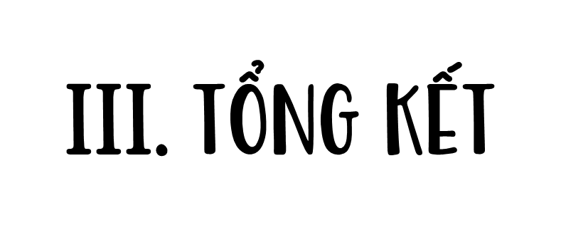

Slide 30




1. Nghệ thuật
- Thể thơ tự do, hình ảnh thơ sinh động, giàu sức gợi, giọng thơ tha thiết xúc động.
- Sử dụng nhiều phép tu từ nhân hóa, so sánh, liệt kê, ẩn dụ...
- Kết hợp yếu tố miêu tả, tự sự để bộc lộ cảm xúc.
Notes:
Giáo án của Thảo Nguyên 0979818956

Slide 31
2. Nội dung
- Ca ngợi vẻ đẹp của dòng sông Mê Kông và con người Nam Bộ.
- Thể hiện tình yêu, niềm tự hào của nhà thơ với dòng sông Mê Kông chảy qua Nam Bộ, và cũng là tình yêu quê hương đất nước.

Slide 32

Lấy đoạn sông Mê Công chảy trên lãnh thổ của nước Việt Nam- Cửu Long- như một cách để giới hạn phần lãnh thổ Việt Nam
Từ “ta”: gợi sư thân thiết, ý muốn sở hữu.
Như một lời gọi tha thiết, thể hiên tình cảm của tác giả.
Nhan đề: như một tiếng gọi, một tiếng hát, gợi lên tình yêu, niềm tự hào của tác giả về quê hương đất nước.
➔ Nêu bật chủ đề của tác phẩm

Slide 33



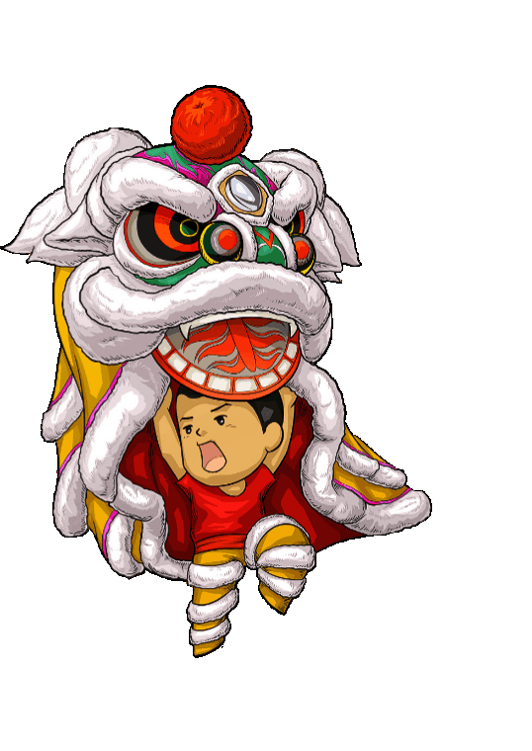




ĐẠI TIỆC ĐÓN TRĂNG

Slide 34







Slide 35




CÂU HỎI:Đất nước nào được nhắc đến trong khổ thơ thứ 3 của bài?
Cam-pu-chia
Lào
Thái Lan
Trung Quốc

Slide 36
CÂU HỎI:Sông Cửu Long thuộc khu vực nào nước ta?
Tây Bắc
Đồng bằng sông Cửu Long
Nam Trung Bộ
Đông Nam Bộ

Slide 37
CÂU HỎI:Nghệ thuật được sử dụng trong câu “Mắt ngẩng lên trông bản đồ rực rỡ/ Như đồng hoa bỗng gặp một đêm mơ” là?
Hoán dụ
Câu hỏi tu từ
Điệp ngữ
So sánh

Slide 38
CÂU HỎI:Thể thơ trong bài Cửu Long giang ta ơi là gì?
5 chữ
Ong thất lục bát
Tự do
Lục bát

Slide 39
CÂU HỎI: bài thơ “Cửu Long giang ta ơi” được viết theo trình tự thời gian nào?
Từ quá khứ đến hiện tại
Từ quá khứ → hiện tại → quá khứ
Từ hiện tại về quá khứ
Từ hiện tại → quá khứ → hiện tại

